Slide 1
Netværk
Et netværk er en samling af f.eks. computere, enheder og servere,
som er fundet til hinanden for at muliggøre deling af data.

Slide 2
Netværksarkitektur
Der findes flere forskellige måder, hvorpå et netværk kan være tilsluttet
til forskellige enheder. Netværket bliver ofte beskrives i form af
geometriske grafer. Graferne viser forbindelser mellem hver enhed,
rækkefølgen og i hvilken slags hierarki de er placeret.

Slide 3
Arkitektur af netværk
Selve arkitekturen af netværks er defineret, som det fysiske og logiske
design af den software, hardware, der sender og modtager data.

Slide 4
Der findes primært 2 typer netværksarkitekturer:
• Peer-to-Peer-netværk
• Klient / server netværk

Slide 5
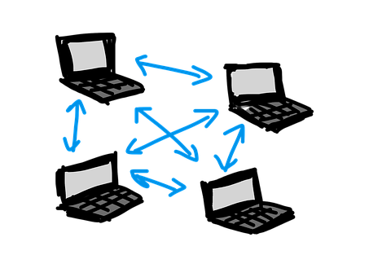
Peer-to-peer netværk:
Et peer-to-peer netværk er et netværk, hvor alle computere er forbundet med samme rettigheder og ansvar for at kunne bearbejde den data, der bliver sendt i mellem computerne.
Peer-to-peer er især brugt i små arbejdsmiljøer med op til 10 computere og har ingen dedikeret server, som kun står for at modtage og sende data.
Der oprettes specielle adgangskrav til hver computer ift. deling.

Slide 6
Peer-to-peer netværk:
Fordele ved peer-to-peer
Det er billigere at benytte peer-to-peer netværks, da der ikke er udgifter til en dedikeret server.
Det er let at konfigurere og vedligeholde indholdet, da dette er afhængig af hver computer.
Ulemper ved peer-to-peer:
Peer-to-peer har et sikkerhedsproblem, da enheden styrer sig selv, og der er ikke noget til at beskytte den gemte data på computeren.
Derudover er det ikke muligt at sikkerhedskopiere ens data, da den enkelte data ikke kan flyttes fra en computer.

Slide 7
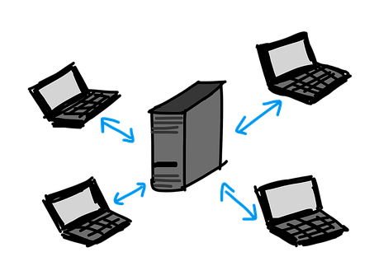
Klient/server netværk:
Et klient/server forhold er en netværksmodel, som fokuserer på brugeren (klienten), som let kan få adgang til ting kaldet ressourcer, såsom videoer, hjemmesider, sange m.m. fra en central computer med et program, der kaldes en server. Dette betyder at mange klienter kan få adgang til de samme informationer fra en specifik server.
Serveren udfører de vigtigste handlinger, som sikkerhed og netværksadministration. Derudover står serveren for at kontrollere ting som filer, mappestruktur og printere. Hvis klienter vil kommunikere med hinanden, sker dette gennem serveren, som modtager og sender data.

Slide 8
Klient/server netværk:
Fordele ved klient/server
Det er nemt at tage sikkerhedskopier af alt data, da det ligger et samlet sted på en såkaldt dedikeret server.
Sikkerheden bliver også langt bedre, da kun en server står for det hele, og det øgerhastigheden ift. deling.
Ulemper ved klient/server:
Det er dyrere at benytte klient/server, da det kræver at den pågældende server, der benyttes har en stor hukommelse.
Og ofte skal der være en netværksadministrator, som står for at styre alle ressourcerne.

Slide 9
TIP til underviser:
Undervisere kan evt forklare Netværk og netværksarkitektur ud fra en grafisk oversigt over uddannelsesstedets IT-i frastruktur eller fra et evt. samarbejdsfirma.
Teksten i Slide 1-8 er gengivet fra InformatikBog med tilladelse fra Morten Tranekær Nielsen – Modellerne på Slide 5+7 er fra pixabay.com. PP udarbejdet af Poul Følbæk, Campus Vejle

